Slide 1

MÓDULO 5 · TERMOLOGIA E TERMODINÂMICA · AULA 57
Dilatação Superficial e Volumétrica
O furo que aumenta
Dilatação Superficial e Volumétrica (Áreas e volumes)

Slide 2
Para começar
Se uma placa de metal com um furo no meio é aquecida, o furo fica maior ou menor?
POSSOR · Termologia e Termodinâmica · Aula 57
2

Slide 3
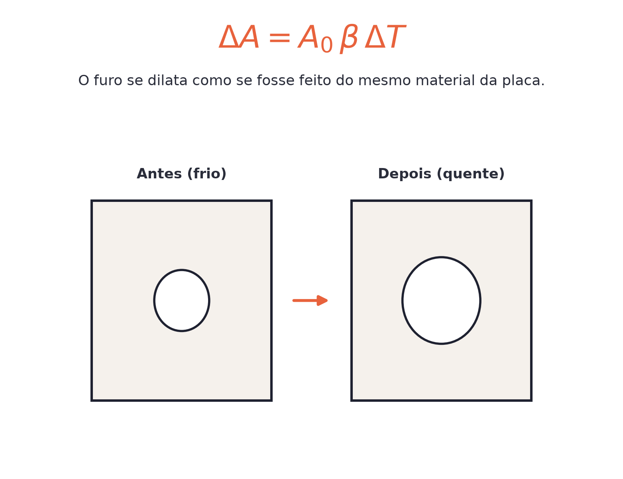
O conceito central
A dilatação em 2D (ΔA=A₀⋅β⋅ΔT) e 3D (ΔV=V₀⋅γ⋅ΔT) são a mesma dilatação linear acontecendo em várias direções, com β≈2α e γ≈3α.
POSSOR · Termologia e Termodinâmica · Aula 57
3

Slide 4
Como funciona
Cada dimensão extra multiplica o efeito da dilatação linear:
• Área: β ≈ 2α (dilatação em 2 direções)
• Volume: γ ≈ 3α (dilatação em 3 direções)
POSSOR · Termologia e Termodinâmica · Aula 57
4

Slide 5

Cuidado com essa armadilha
O furo NÃO encolhe ao aquecer — ele se comporta como se fosse feito do mesmo material da placa, e por isso aumenta.
POSSOR · Termologia e Termodinâmica · Aula 57
5

Slide 6
Exemplo resolvido
Placa de 2 m² (α=12×10⁻⁶°C⁻¹, β=2α), ΔT=50°C.
ΔA = A₀⋅β⋅ΔT
ΔA = 2×24×10⁻⁶×50
ΔA = 0,0024 m²
POSSOR · Termologia e Termodinâmica · Aula 57
6

Slide 7
Roteiro de hoje
1
Pergunta inicial
2
β≈2α e γ≈3α
3
Exemplo resolvido
4
Exercícios
POSSOR · Termologia e Termodinâmica · Aula 57
7

Slide 8

Hora dos Exercícios — Fixação
QUESTÃO 1
Uma placa de área 2 m², de material com α=12×10⁻⁶ °C⁻¹ (logo β=2α=24×10⁻⁶ °C⁻¹), sofre uma variação de temperatura de 50°C. Calcule sua dilatação de área.
💡 Dica
Nunca esqueça o fator 2 (área) ou 3 (volume) ao usar α para calcular β ou γ.
POSSOR · Termologia e Termodinâmica · Aula 57
8

Slide 9

Gabarito e Encerramento
Resposta
ΔA = A₀⋅β⋅ΔT = 2×24×10⁻⁶×50 = 0,0024 m².
Resumo da Aula
Todas as distâncias da placa aumentam na mesma proporção — inclusive o furo.
• Dilatação superficial e volumétrica vêm da mesma dilatação linear.
Próxima aula: Dilatação dos Líquidos.
POSSOR · Termologia e Termodinâmica · Aula 57
9

